Slide 1




진로설계 4.
취업전략과 실전취업
11주차
면접전형 이해 1

Slide 2


진로설계 4. 취업전략과 실전취업
학습목표
유형별 면접 이해
POINT.01
인사담당자가 보는 면접 파악
POINT.02
면접 유형과 전략 이해
POINT.03
면접 예상질문에 답변하기
Workbook p.133

Slide 3



진로설계 4. 취업전략과 실전취업
면접의 목적 및 핵심 키워드
01
면접 진행의 3대 목적
단순 스펙 ➔ '실전 역량' 중심
1
인성 및 커뮤니케이션 평가
■
단편적 스펙 배제 및 블라인드 면접 도입 확대
서류로는 파악 불가능한 조직 융화력, 태도, 실전 소통 능력 심층 검증
■
PT, 토의 등을 통한 실제 문제해결능력 최우선 평가
2
서류 내용의 철저한 진위 검증
과장/왜곡된 자소서 내용을 대면 질의를 통해 사실 여부 및 경험의 깊이 확인
'인성'의 절대적 중요성 대두
■
개인주의 심화에 따른 조직생활 적합도(인성) 엄격 평가
3
직접 대면을 통한 확신 부여
■
"업무는 가르칠 수 있지만, 인성은 변하지 않는다"는 철학 반영
텍스트(문자) 이미지를 넘어, 실제 성향과 역량의 일치 여부 최종 판단
평가 절차의 다각화 및 구조화
■
성향 파악을 위한 비즈니스 케이스, 화상/AI 면접 도입
■
과거 행동을 분석하여 미래 성과를 예측하는 구조화 면접 실시
Workbook p.134~135

Slide 4






진로설계 4. 취업전략과 실전취업
유형별 면접 특성과 전략법
02
1. 인성 면접 (Personality)
2. 역량 면접 (Competency)
■
조직생활에 필요한 기본 소양 및 가치관 평가 주력 (주로 임원진 진행)
■
과거의 성과 창출 행동 패턴을 분석하여 미래의 업무 성과를 논리적으로 예측
■
조직 내 갈등 상황 제시를 통한 대인관계 유지 방법 및 해결책 도출
■
단순한 주장이 아닌, 관찰 가능한 구체적 지표 행동(Target Behavior) 제시 필수
■
지원 직무별 선호 성향(예: 이공계 ➔ 정확함/객관성) 파악 후 맞춤형 답변 준비
■
자기소개서 내 경험의 사실 여부를 압박 질문(꼬리물기)을 통해 심층 검증
핵심 대비 포인트
답변 변환 공식
100% 출제되는 '1분 자기소개'는 반드시 완벽하게 스크립트화하고 돌발 상황에도 자연스럽게 나올 수 있도록 숙달해야 합니다.
[단순 주장] "성실하게 살아왔습니다." [행동 지표] "새벽 우유배달 아르바이트로 350만 원을 저축하여 연수를 다녀왔습니다."
Workbook p.136~138

Slide 5


진로설계 4. 취업전략과 실전취업
유형별 면접 특성과 전략법
03
3. 프레젠테이션 (PT) 면접
■
특정 비즈니스 주제에 대한 논리적 구조화 능력, 설득력, 발표 기술 종합 평가
■
도입(동기부여) ➔ 본문(논리 증명) ➔ 마무리(결론 요약)의 명확한 기승전결 구조 확립
DO (권장)
DON'T (금지)
•
주장이 논리적으로 일관적이고 핵심이 분명
•
근거 없이 나열식으로 전개하거나 시간 초과
•
면접관과 눈을 맞추며 적절한 제스처 사용
•
시선 처리 불안 및 작성한 자료만 의존하여 읽기
4. 토론 면접 (Discussion)
■
조직 내 문제 해결 상황을 축소판으로 구현하여 개인 행동 양식 및 적합성 관찰
■
감정적 호소가 아닌 객관적 데이터를 기초로 한 합리적 의견 개진
DO (권장)
DON'T (금지)
•
타인 의견 공감 및 소극적 구성원에게 발언 기회 부여
•
공격적 언행 및 자신의 의견만 내세우는 독단적 태도
•
핵심 사항만 구조화하여 메모하고, 합리적 의견 중재
•
경청 없이 고개를 숙인 채 모든 내용을 필기에만 집중
Workbook p. 136~138

Slide 6









진로설계 4. 취업전략과 실전취업
유형별 면접 특성과 전략법
04
AI 역량면접 대비
화상(비대면) 면접 필수 체크리스트
Visual
Verbal
Vocal
Vital
시각적 태도 분석
언어 내용 분석
음성 데이터 분석
생체 반응 분석
무조건 웃는 표정 지양
질문 맥락에 맞는 자연스러운
표정 연출 및 바른 자세 유지
눈동자 흔들림(곁눈질) 주의
답변의 문맥 분석
추상적 비유 배제하고 직무와 직접 연관된 명확한 긍정 키워드 집중 사용
당황스러운 심층 질문에도 일정한 음높이와 속도, 명확한 발음 유지
말끝 흐리기 및 불필요한 추임새제거
안면 근육의 미세한 떨림 및 안면 색상 변화 감지
장기적 연습을 통한 스트레스
상황 하의 평정심 유지 훈련 필수
Workbook p.139

Slide 7
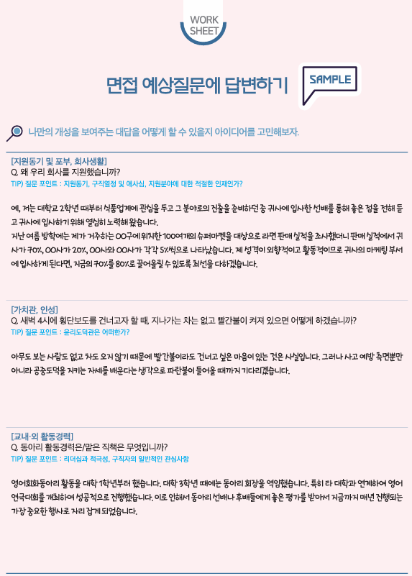

면접 예상질문에 답변하기
진로설계 4. 취업전략과 실전취업
나만의 개성을 보여줄 수 있는 대답을 고민해보기
샘플 교재 p.141참고
Workbook p.141

Slide 8


진로설계 4. 취업전략과 실전취업
여러분의 취업 성공을
응원합니다.

